Slide 1
Informatika pro ekonomy II INM / BPNIE / BKNIE Úvod a požadavky na absolvování
doc. Mgr. Petr Suchánek, Ph.D.
Katedra Informatiky a matematiky OPF SU
Budova A - 438
suchanek@opf.slu.cz
Upraveno podle: doc. RNDr. Františka Koliby, CSc.

Slide 2
Základní informace o předmětu
Informatika pro ekonomy II – letní semestr:
Tabulkový kalkulátor - MS Excel
Databázové prostředí - MS Access
Volně navazuje na předmět Informatika pro ekonomy I (MS Word a MS PowerPoint)
Cíl předmětu:
prohloubit znalosti v oblasti práce s daty a informacemi a procvičit postupy zadávání, výběru, modifikace, analýzy a výstupu dat a informací
aplikovat jednoduché úlohy ekonomického charakteru s využitím tabulkového kalkulátoru a databázového systému
Rozsah výuky:
12 přednášek (1 hod. týdně - PO 9:45 – VS (MS Teams))
12 seminářů (2 hod. týdně – dle rozvrhu)
Závěrečná zkouška

Slide 3
Požadavky na absolvování předmětu
70% účast na seminářích
Vyhledávání a zpracování zdrojů na Internetu
Absolvování zkoušky (kombinovaná – test + vyhodnocení testu)
Zkouška má tři části:
Obecné znalosti - Excel a Access - forma: automaticky vyhodnocený test. Otázky jsou zveřejněny (max. 20 bodů)
Praktické znalosti z MS Excel (forma: plnění zadaných úkolů) (max. 20 bodů)
Praktické znalosti z MS Access (forma: plnění zadaných úkolů) (max. 15 bodů)
Aktivita na seminářích (test Excel – 3 body, test Access – 2 body)
Pro získání kreditů je potřeba získat minimálně 36 bodů.
Poznámka: Zkouší konkrétní vedoucí semináře nebo přednášející.

Slide 4
Studijní podklady
Potřebné studijní podklady jsou uvedeny v sylabu předmětu.
Sylabus:
IS SU
Výukové materiály:
IS SU

Slide 5
Komunikace s pedagogy
Konzultační hodiny pedagogů (doporučení – domluvit dopředu);
Hlavní způsob komunikace - školní mail.

Slide 6
Dotazy?
Nejasnosti?
Připomínky?

Slide 7
Základní informace o aplikacích
Verze aplikací:
Aktuální verze na OPF - MS Excel 2019 a MS Access 2019
V rámci Microsoft Office 2019 (Office 365)
Předchozí verze - MS Excel 2016 a MS Access 2016
Ještě dřívější verze Microsoft Office:
Microsoft Office 2014 (Office 15)
Microsoft Office 2010 (Office 14)
Microsoft Office 2007 (Office 12)
Microsoft Office 2003 (Office 11)
Microsoft Office 2000 (Office 9)
Microsoft Office 97 (Office 8)
Microsoft Office 95
Microsoft Office XP (Office 10 nebo Office 2002)

Slide 8
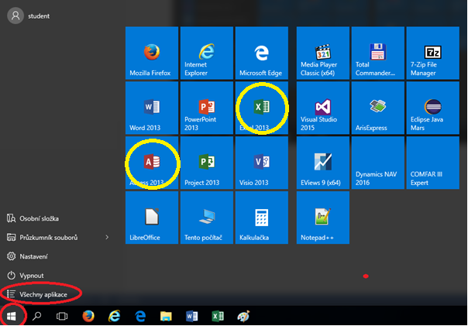
Spouštění aplikací

Slide 9
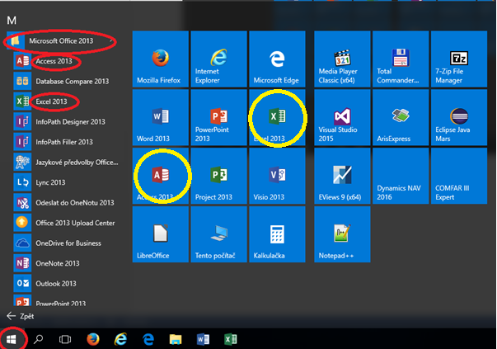
Spouštění aplikací

Slide 10
Spouštění aplikací

Slide 11
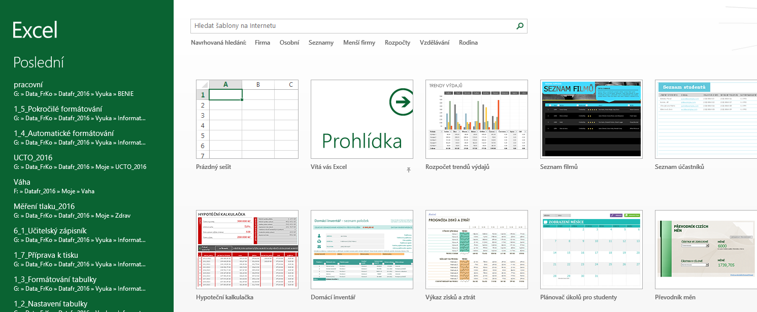
Po spuštění MS Excel

Slide 12
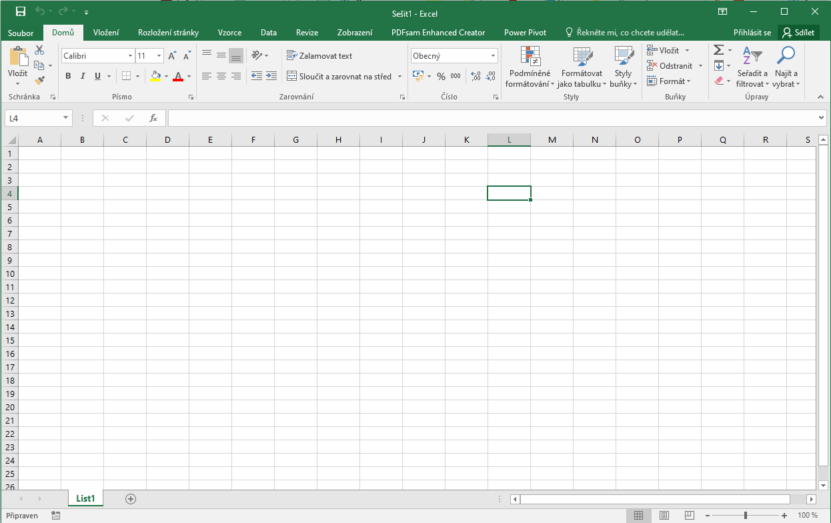
Po spuštění MS Excel

Slide 13
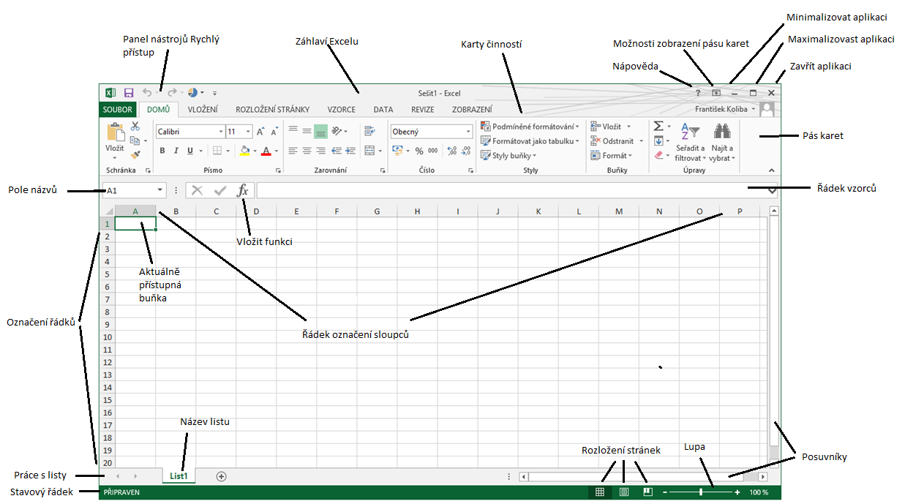
Popis pracovní plochy

Slide 14
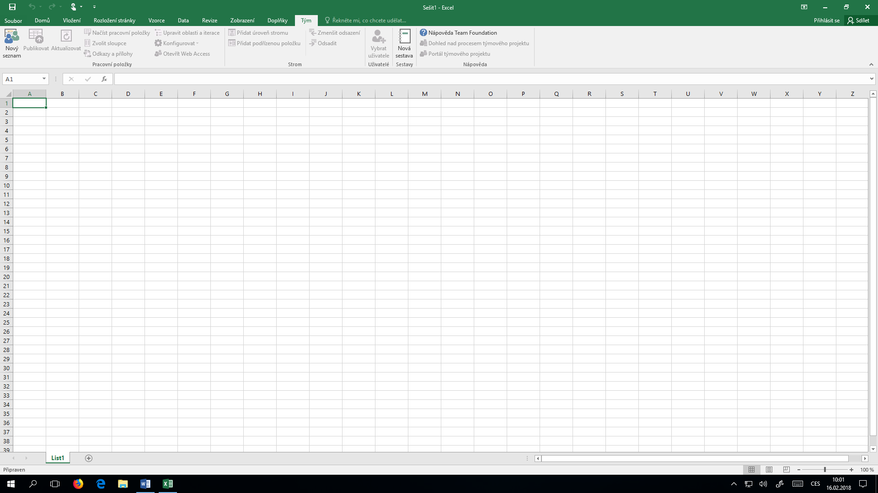
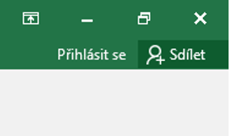
Hlavní rozdíly verze 2016 oproti verzi 2013
sdílení souborů:
v Excelu lze vytvořit předpovědi (z historických dat) přes List prognózy
rozšířena možnost grafů (stromová mapa, vodopádový graf, Paretový graf, histogram, krabicový graf, vícevrstvý prstencový graf)

Slide 15
Hierarchické úrovně aplikace
Aplikace nejvyšší
Soubor
List
Buňka nejnižší
! Platí principy globálních a lokálních deklarací !

Slide 16
Práce s buňkou
Nejnižší úrovní Excelu (kde jsou uložena konkrétní data) jsou buňky.
U buněk rozlišujeme identifikaci (adresu buňky) a obsah buňky.
Adresa buňky je určena souborem a jeho umístěním na vnější paměti, dále Listem (na kterém se nachází) a nakonec umístěním v konkrétním sloupci a řádku.
Sloupce značíme písmeny - A,B,…,Z, AA,AB atd.
Řádky značíme číslicemi – 1,2,3 atd.
Počet sloupců a řádků je dán implementací aplikace.
Označení buňky v rámci otevřeného listu tvoří adresu buňky.
Např. A1, AB1236 atd.
nebo např. List2!C4 (buňka v jiném listu)
či [pomocny.xlsx]List1!$K$3 (buňka v jiném souboru)

Slide 17
Dotazy?

